Slide 1
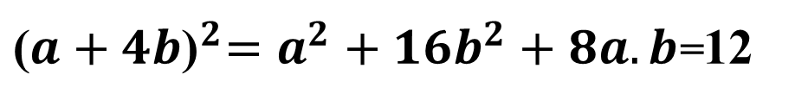
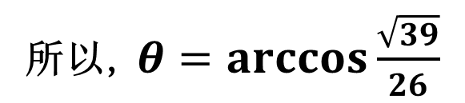
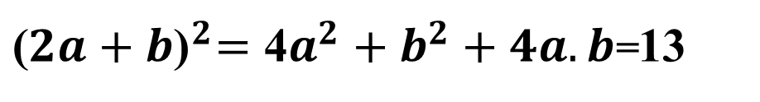
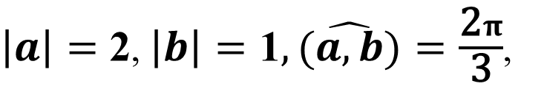
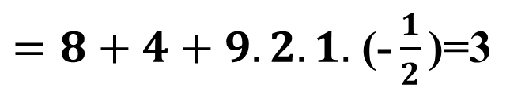
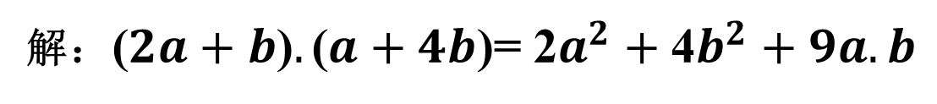

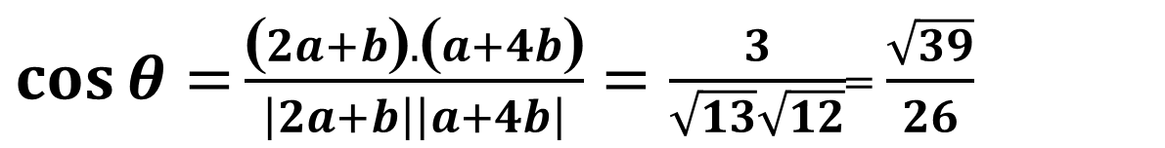
习题7.1 6.设
$\left|a\right|=$ $\text{2}$, $\left|b\right|=\text{1}, (\hat{a,b})=\frac{\text{2}π}{\text{3}}$,
求 $2a+b$ 与 $a+4b$ 的夹角。
解：($2a+b\text{)}.\text{(}a+4b$)= ${\text{2}a}^{2}+{\text{4}b}^{2}+9a.b$
$=8+4+9.2.1.$ $\text{(−}\frac{1}{2}\text{)=3}$
${\text{(}2a+b\text{)}}^{2}={\text{4}a}^{2}+b^{2}+4a.b$=13
${\text{(}a+4b\text{)}}^{2}=a^{2}+16b^{2}+8a.b$=12
$\cos{θ=}\frac{\text{(}2a+b\text{)}.\text{(}a+4b\text{)}}{\left|2a+b\right|\left|a+4b\right|}=\frac{3}{\sqrt{13}\sqrt{12}}$= $\frac{\sqrt{39}}{26}$
所以, $θ=\arccos{\frac{\sqrt{39}}{26}}$

Slide 2

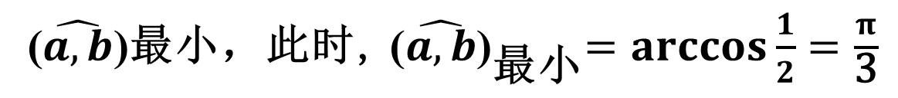

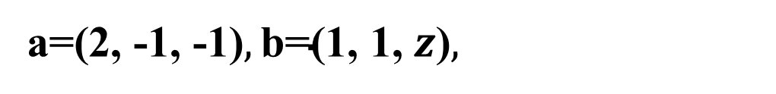
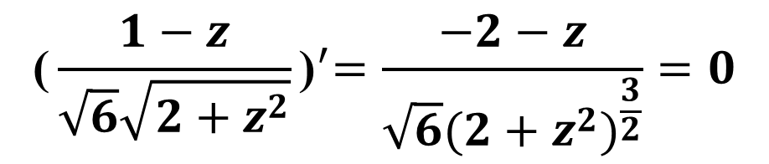

17.设
a=(2, -1, -1)$,\text{b}\text{=(}\text{1}\text{,} \text{1,} z\text{)},$
问z为何值时，$a,b$的夹角 ($\hat{a,b}$) 最小，并求此最小值。
解： $\cos{\text{(}\hat{a,b}\text{)}=}\frac{2−1−z}{\sqrt{6}\sqrt{2+z^{2}}}=\frac{1−z}{\sqrt{6}\sqrt{2+z^{2}}}$
$${\text{(}\frac{1−z}{\sqrt{6}\sqrt{2+z^{2}}}\text{)}}^{′}=\frac{−2−z}{\sqrt{6}{(2+z^{2})}^{\frac{3}{2}}}=0$$
$$z=−2\text{时}$$
$$\cos{\text{(}\hat{a,b}\text{)}}\text{最}大$$
($\hat{a,b}$)最小，此时, ${\text{(}\hat{a,b}\text{)}}_{\text{最小}}=\arccos{\frac{1}{2}=\frac{π}{\text{3}}}$

Slide 3
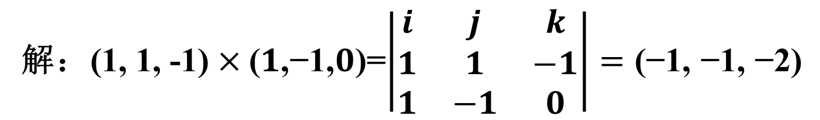
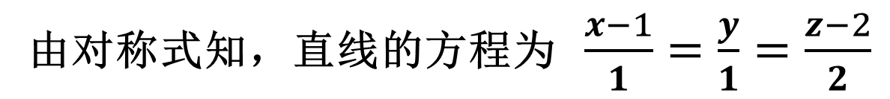
5.求满足下列条件的直线方程
(2) 过点M₁(1,0,2)且与两直线 $\frac{x−1}{1}=y=\frac{z+1}{−1}$ 和 $\frac{x}{1}=\frac{y−1}{−1}=\frac{z+1}{0}$垂直的直线
解：(1, 1, -1$\text{)}×\text{(}1\text{,−1,}0$)=$\left|\begin{matrix}i & j & k \\ 1 & 1 & −1 \\ 1 & −1 & 0\end{matrix}\right|=\text{(−1, −1, −}\text{2}\text{)}$
所求直线的方向向量可取为：$\text{s}\text{=}\text{(}1\text{,} \text{1,} 2$)
由对称式知，直线的方程为 $\frac{x−1}{1}=\frac{y}{1}=\frac{z−2}{2}$

Slide 4
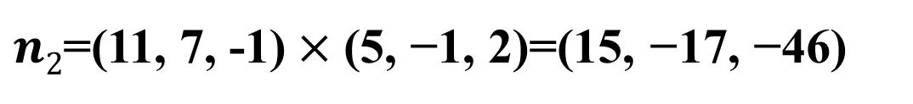
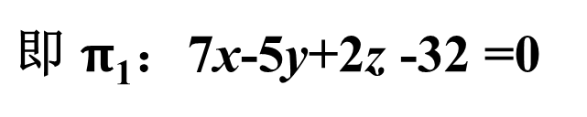
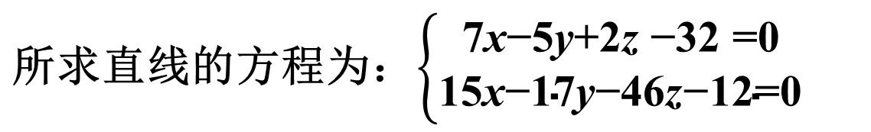
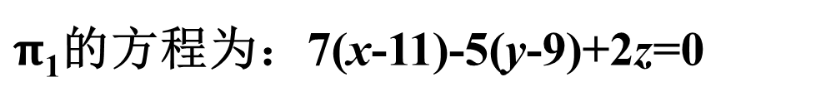
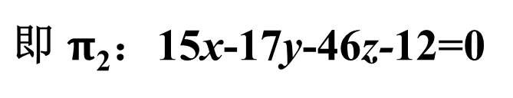
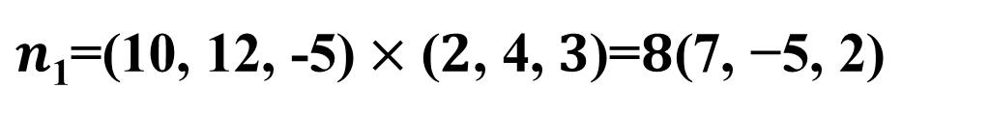
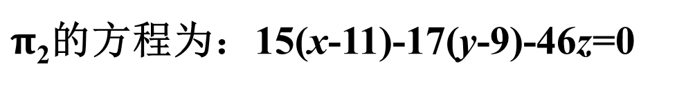
(5) 过点M₁(11, 9, 0)且与两直线 $\frac{x−1}{2}=\frac{y+3}{4}=\frac{z−5}{3}$和 $\frac{x}{5}=\frac{y−2}{−1}=\frac{z+1}{2}$相交。
解：过点M₁(11, 9, 0)及直线$\text{L}\text{1}\text{的平面}π$₁的法向量为
$n\text{1}$=(10, 12, -5$\text{)}×\text{(}2\text{,}\text{ 4}\text{,} 3$)=$8\text{(}\text{7}\text{,} \text{−}\text{5}\text{, 2)}$
$π$₁的方程为：7(x-11)-5(y-9)+2z=0
$\text{即} π$₁：7x-5y+2z -32 =0
过点M₁(11, 9, 0)及直线$\text{L}2\text{的平面}π$₂的法向量为
$n2$=(11, 7, -1$\text{)}×\text{(5,}\text{ −1}\text{,}\text{ 2}$)=$\text{(}\text{15}\text{,} \text{−}\text{17, }\text{−46}\text{)}$
$π$₂的方程为：15(x-11)-17(y-9)-46z=0
$\text{即} π$₂：15x-17y-46z-12=0
$\text{所求}\text{直线}$的方程为：$\left\{\begin{aligned}\text{7}\text{x}\text{−5}\text{y}\text{+2}\text{z}\text{ −32 =0} \\ \text{15}\text{x}\text{−17}\text{y}\text{−46}\text{z}\text{−}\text{12=0}\end{aligned}\right.$

Slide 5
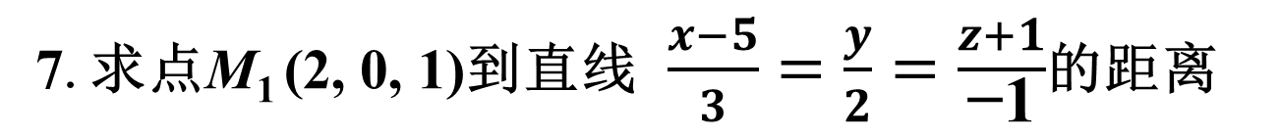
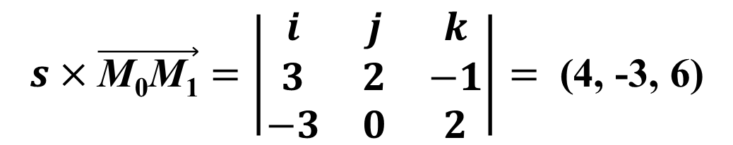

7.求点M₁ (2, 0, 1)到直线 $\frac{x−5}{3}=\frac{y}{2}=\frac{z+1}{\text{−1}}$的距离
解： M₀ (5, 0, -1) ，$\vec{\text{M}\text{0}\text{M}\text{1}}$= (-3, 0, 2), $\text{s}\text{=}\text{(3, 2, −1)}$
$$s×\vec{\text{M}\text{0}\text{M}\text{1}}=\left|\begin{matrix}i & j & k \\ 3 & 2 & −1 \\ −3 & 0 & 2\end{matrix}\right|= \text{(}\text{4}\text{, }\text{−3}\text{, }\text{6}\text{)}$$
所以 d= $\frac{\left|\text{s}×\vec{\text{M}\text{0}\text{M}\text{1}}\right|}{\left|\text{s}\right|}\text{=} \sqrt{\frac{61}{14}}$

Slide 6
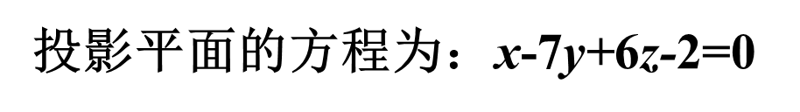



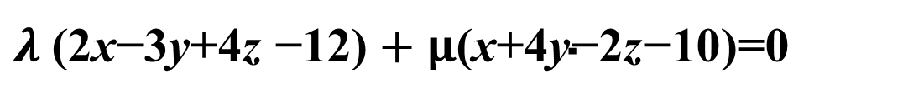
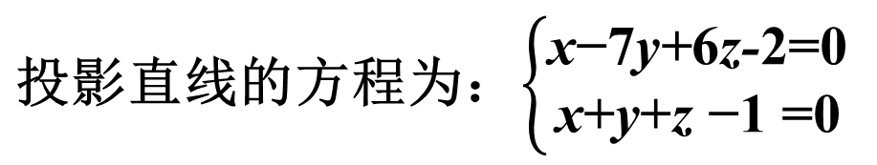
11 求直线$\left\{\begin{aligned}\text{2}\text{x}\text{−3}\text{y}\text{+4}\text{z}\text{ −12=0} \\ \text{x}\text{+4}\text{y}\text{−2}\text{z}\text{−}\text{1}\text{0}\text{=0}\end{aligned}\right.$在平面x+y+z -1 =0上的投影直线
解：先求投影$\text{平面}$的方程
$λ$($\text{2}\text{x}\text{−3}\text{y}\text{+4}\text{z}\text{ −12)}+μ\text{(}\text{x}\text{+4}\text{y}\text{−2}\text{z}\text{−}\text{10}$)=$\text{0}$
$\text{即}$：(2$λ$+$μ$)x+(-3$λ\text{+4}μ$)y +(4$λ$-$\text{2}μ$)z+$\text{(−12}λ\text{−10}μ\text{)}$=0
两$\text{平面}$垂直，故法向量垂直, 所以
(2$λ$+$μ$) + (-3$λ\text{+4}μ$) + (4$λ$-$\text{2}μ$) = 0$， λ$= $−μ$
投影$\text{平面}$的方程为：x-7y+6z-2=0
$\text{投影}\text{直线}$的方程为：$\left\{\begin{aligned}\text{x}\text{−7}\text{y}\text{+}\text{6}\text{z}\text{−}\text{2=0} \\ \text{x}\text{+}\text{y}\text{+}\text{z}\text{ −1 =0}\end{aligned}\right.$

Slide 7
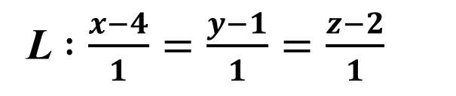

13. 求点M (4, 1, 2) 在平面x+y+z-1=0上的投影
解：先求过点M (4, 1, 2)垂直$于\text{平面}$的直线方程
L $:\frac{x−4}{1}=\frac{y−1}{1}=\frac{z−2}{1}$
L与$\text{平面}$的交点即垂足，就是M在平面x+y+z-1=0上的投影
L的参数形式：x=4+t， y=1+t， x=2+t，
代入$\text{平面}$方程， (4+t) + (1+t) + (2+ t) -1=0 t= -2
所以M在平面x+y+z-1=0上的投影为(2,-1, 0)

Slide 8



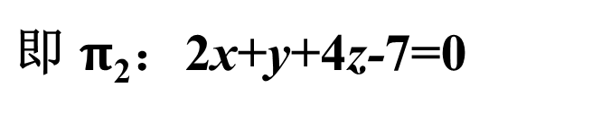
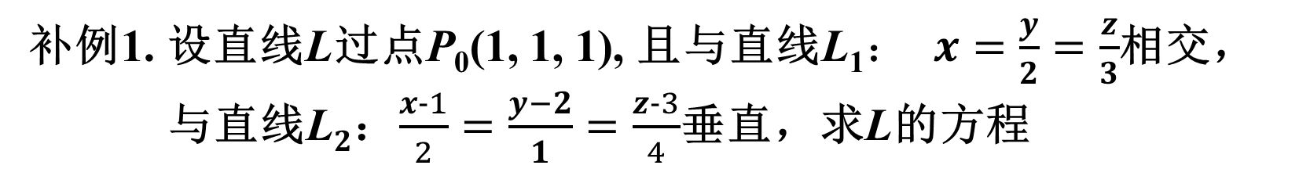
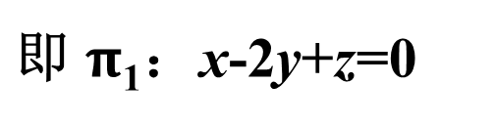
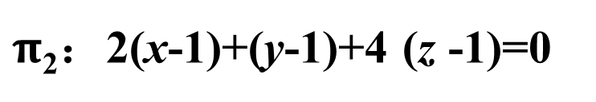
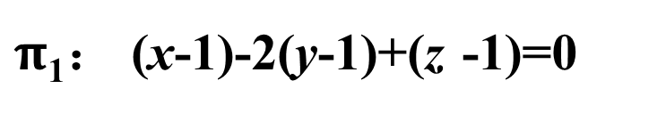
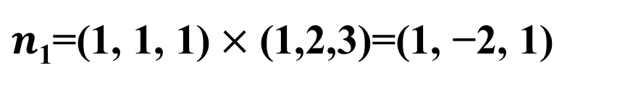
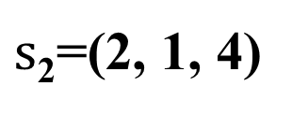
补例1. 设直线$\text{L}$过点P₀(1, 1, 1), 且与直线$\text{L}\text{1}：$ $x=\frac{y}{2}=\frac{z}{3}$相交，
与直线$\text{L}2$：$\frac{x−1}{2}=\frac{y−2}{1}=\frac{z−3}{4}$垂直，求$\text{L}$的方程
解：直线$\text{L}在$P₀与$\text{L}\text{1}$形成的平面$π$₁内，
$n\text{1}$=(1, 1, 1$\text{)}×\text{(1,2,3}$)=$\text{(1, −2, 1)}$
$π$₁： (x-1)-2(y-1)+(z -1)=0
$\text{即} π$₁：x-2y+z=0
直线$\text{L}\text{2}\text{的}$方向向量为
$s\text{2}$=$\text{(}\text{2}\text{,}\text{ 1}\text{, }\text{4}\text{)}$
过点P₀$以\text{s}2$为法向量的平面为
$π$₂：2(x-1)+(y-1)+4 (z -1)=0
$\text{即} π$₂：2x+y+4z-7=0
$\text{L}$的方程为：$\left\{\begin{aligned}\text{x}\text{−2}\text{y}\text{+}\text{z}\text{=0} \\ \text{2}\text{x}\text{+}\text{y}\text{+4}\text{z}\text{−}\text{7=0}\end{aligned}\right.$

Slide 9
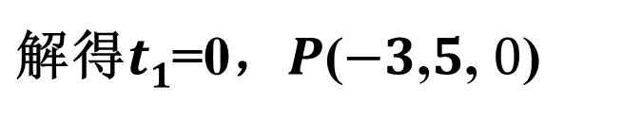

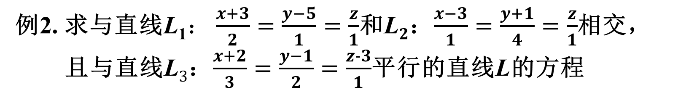
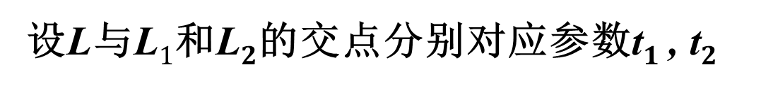
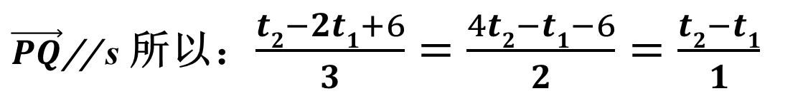

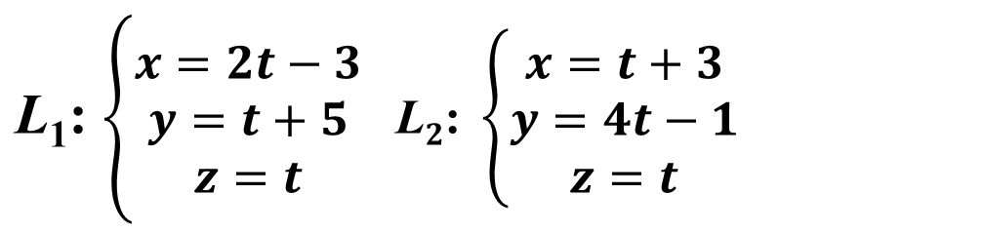
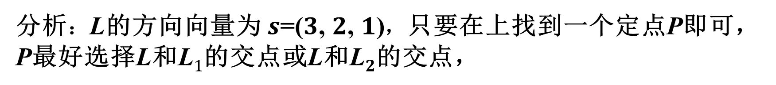
例2. 求与直线$\text{L}\text{1}：\frac{x+3}{2}=\frac{y−5}{1}=\frac{z}{1}$和$\text{L}2$：$\frac{x−3}{1}=\frac{y+1}{4}=\frac{z}{1}$相交，
且与直线$\text{L}3$：$\frac{x+2}{3}=\frac{y−1}{2}=\frac{z−3}{1}$平行的直线$\text{L}$的方程
分析：$\text{L}$的方向向量为$s$=$\text{(}3\text{, }2\text{, }1\text{)}$，只要在上找到一个定点$\text{P}$即可， $\text{P}$最好选择$\text{L}$和$\text{L}1$的交点或$\text{L}$和$\text{L}2$的交点，
$\text{L}\text{1}$: $\left\{\begin{aligned}x=2t−3 \\ y=t+5 \\ z=t\end{aligned} \text{L}2\text{:} \left\{\begin{aligned}x=t+3 \\ y=4t−1 \\ z=t\end{aligned}\right.\right.$
解： $\text{L}1$和$\text{L}2$化为参数形式，
设$\text{L}$与$\text{L}1$和$\text{L}2$的交点分别对应参数$\text{t}1$ $\text{, }\text{t}2$
$\text{交点}\text{分别}\text{为}P$($2t1−3$,$t1+5$, $t1$), $Q$($t2+3$, $4t2−1$, $t2$)
$\vec{PQ}\text{// }\text{s}$ 所以：$\frac{t2−2t1+6}{3}=\frac{4t2−t1−6}{2}=\frac{t2−t1}{1}$
$\text{解得}t1$=0，$P$($−3$,$5$, $0$)
$所以\text{L}\text{的方程}为$： $\frac{x+3}{3}=\frac{y−5}{2}=\frac{z}{1}$

Slide 10
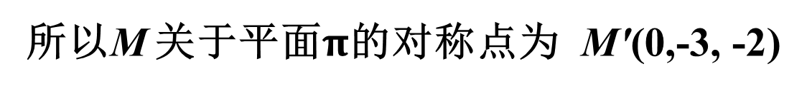

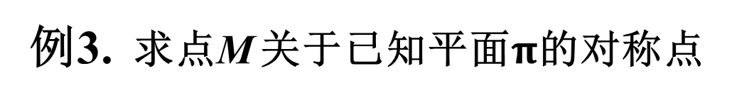
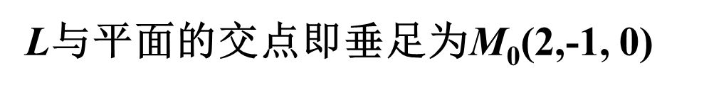

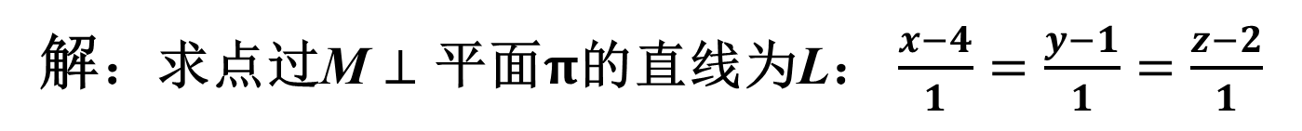


例3. 求点M 关于已知平面$π$的对称点
分析：$\text{求}\text{过}\text{点}\text{M}⊥\text{平面}π\text{的}\text{直线}\text{L}，$再求垂足，然后求对称点
.
$$\text{M}$$
如：求点M (4, 1, 2) 关于平面$π$：x+y+z-1=0上的对称点
$$\text{L}$$
.
解：$\text{求}\text{点}\text{过}\text{M}⊥\text{平面}π\text{的}\text{直线为}\text{L}$： $\frac{x−4}{1}=\frac{y−1}{1}=\frac{z−2}{1}$
$$π$$
M₀
.
L的参数形式：x=4+t， y=1+t， x=2+t，
$$\text{M}\text{′}$$
代入$\text{平面}$方程， (4+t) + (1+t) + (2+ t) -1=0 t= -2
L与$\text{平面}$的交点即垂足为M₀(2,-1, 0)
所以M 关于平面$π$的对称点为 $\text{M}\text{'}$(0,-3, -2)

Slide 11



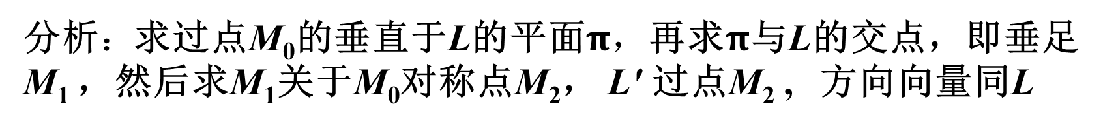



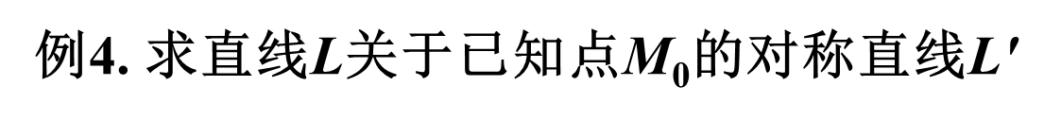

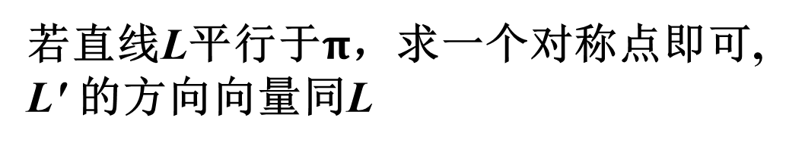

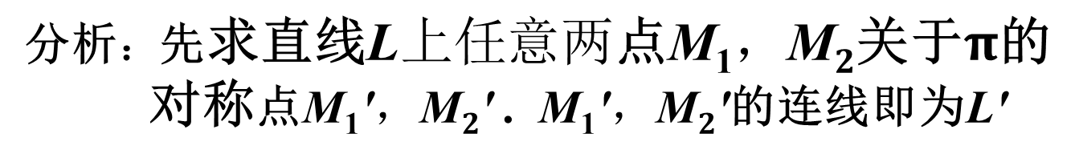





例4. 求$\text{直线}\text{L}$关于已知点M₀的对称$\text{直线}\text{L}\text{′}$
分析：$\text{求}\text{过}\text{点}\text{M}\text{0}\text{的}\text{垂直于}\text{L}\text{的平面}π，$再求$π\text{与}\text{L}$的交点，即垂足M₁ ，然后求M₁关于M₀对称点M₂， $\text{L}\text{′} \text{过}\text{点}\text{M}\text{2}$ , $\text{方向向量同}\text{L}$
$$\text{L}$$
$$\text{L}\text{′}$$
.
.
.
$$\text{M}\text{1}$$
$$\text{M}2$$
$$π$$
M₀
例5. 求$\text{直线}\text{L}$关于已知$\text{平面}π$的对称$\text{直线}\text{L}\text{′}$
.
$$\text{M}\text{1}$$
$$\text{L}$$
$$\text{M}2$$
$$\text{分析}\text{：}\text{先}\text{求}\text{直线}\text{L}上任意两\text{点}\text{M}\text{1}，\text{M}2\text{关于}π\text{的}$$
$\text{对称}$点$\text{M}\text{1}\text{′}，\text{M}2\text{′}$ . $\text{M}\text{1}\text{′}，\text{M}2\text{′}$的连线即为$\text{L}\text{′}$
.
$$π$$
.
若$\text{直线}\text{L}\text{平行于}π\text{，}\text{求一个对称}$点即可, $\text{L}\text{′}$ 的方向向量同$\text{L}$
.
$$\text{M}\text{1}\text{′}$$
$$\text{L}\text{′}$$
$\text{M}2\text{′}$

